Slide 1
Proyecto 2
Iluminación Y SOMBREADO.

Slide 2
Contenido
Objetivo
Escena “A”
Objetos y materiales
Luces
Escena “B”
Fuentes

Slide 3
Objetivo
Generar dos escenas compuestas por varios objetos de diferentes materiales que serán iluminados por varias luces de diferentes tipos.
La escena “A” estará compuesta por 24 esferas de al menos tres materiales sobre un plano iluminado por 3 luces diferentes.
La escena “B será a elección nuestra, debemos tener en cuenta la composición a fin de poder demostrar al máximo los conceptos que serán evaluados.

Slide 4
Escena “A”
4 filas de 6 esferas cada una. Un material diferente para cada fila.
Los materiales usados son:
Plata pulida
Caucho verde
Plástico rojo
Cobre pulido
Un plano blanco sobre el cual están ubicadas las esferas.
Se pude elegir 4 shaders distintos para dibujar la escena.
Se pueden modificar las constantes de material de las esferas

Slide 5
Escena “A”
Una luz puntual, una luz spot y una luz direccional
A cada luz se le puede variar el color, o elegir algunas opciones de iluminación que se asemejan a iluminantes reales:
Luz solar directa
Luz de día nublado
Luz de vela
Luz de tungsteno de 100W
Luz halógena
Luz negra

Slide 6
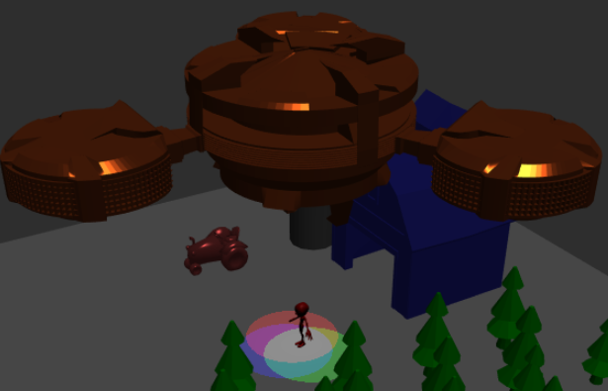
Escena “B”
Un alien y una nave espacial, ubicados en una granja.

Slide 7
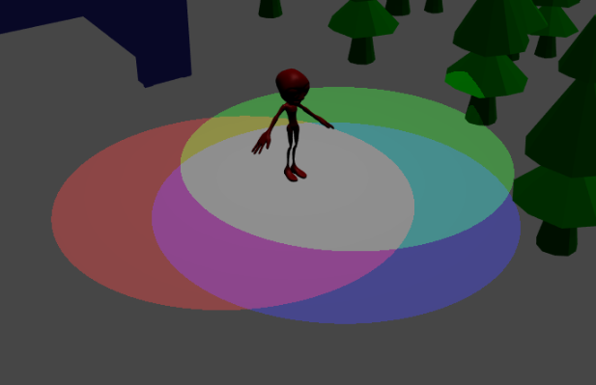
Escena “B”
La nave espacial tiene tres luces spot de diferentes colores que apuntan hacia abajo, solapándose en el medio.

Slide 8
Escena “B”
La nave espacial tiene tres luces spot de diferentes colores que apuntan hacia abajo, solapándose en el medio.
Una luz direccional simulando la luz del día, para poder iluminar la escena fuera de los spots de la nave.
La escena se dibuja con el shader que implementa el modelo de Cook-Torrance, ya que nos brindaba una buena apariencia en todos los objetos que queríamos mostrar.

Slide 9
Fuentes
https://free3d.com/es/modelo-3d/low-poly-tree-73217.html
https://www.blendswap.com/blends/view/25065
https://www.turbosquid.com/3d-models/3d-dame-tu-cosita-model-1346181
https://free3d.com/es/modelo-3d/mother-ship-alien-space-ship-326897.html
https://www.blendswap.com/blends/view/62303
https://www.turbosquid.com/3d-models/3ds-max-flashlight-modelled/911909

Slide 10
Fuentes
D. Guarnera, G. C. Guarnera, A. Ghosh, C. Denk, and M. Glencross / BRDF Representation and Acquisition
http://devernay.free.fr/cours/opengl/materials.html
http://planetpixelemporium.com/tutorialpages/light.html
https://learnopengl.com/Lighting/Colors
https://www.khronos.org/files/opengles3-quick-reference-card.pdf
https://www.opengl.org/sdk/docs/tutorials/ClockworkCoders/lighting.php

